Slide 1

NESNEYE YÖNELİK YAZILIM MÜHENDİSLİĞİ
Fatih Calip
21634077

Slide 2
PROXY TASARIM DESENİ(PROXY DESIGN PATTERN)
Proxy tasarım deseni, structural grubuna ait, oluşturulması karmaşık veya oluşturulması zaman alan işlemlerin kontrolünü sağlar.
Proxy tasarım deseni çalışma maliyeti yüksek işlemlerin olduğu yapılarda, web servisi kullanılan yapılarda, remoting uygulamalarında, operasyonun gerçekleştirilmesinden önce hazırlık yapılması veya ön işlem yapılması durumlarında kullanılır.
Dofactory.com’a göre kullanım sıklığı %80 civarındadır ve yapı bakımından basittir.

Slide 3
Vekil kalıp (Proxy Pattern), nesne temelli yazılım mimarilerinde belirlenmiş temel tasarım kalıplarından biridir. Var olan bir nesneye ulaşılmak istendiğinde vekil kalıp oluşturulur. Nesneyle istemci arasına yeni bir katman koyarak nesnenin kontrollü bir şekilde paylaşılması sağlanır. Böylece istemci, işlem yapan sınıfla doğrudan temasa geçmemiş olur. Bu durum sayesinde işlemin yapılma performansında bir düşüklük olmaması sağlanır. Bu yüzden vekil kalıp fazla yük getiren işlemlerde kullanılır.

Slide 4
PROXY PATTERN KULLANIM ALANLARI
Oluşturulması zaman alan bir nesne yaratılması gerektiğinde(Virtual proxy),
Uzun süren bir hesaplama işlemi için hesaplama sürerken ara ara sonuçlar gösterildiğinde,
Network’ün yoğun zamanlarında remote bir makine de bulunan bir objeyi network üzerinden almamızın yavaş olabileceği durumlarda(Remote proxy),
Uzaktan erişilerek bir nesne yaratılması gerektiğinde,
Nesneye erişmeden önce bazı kontroller yapılması gerektiğinde(Protection proxy),
Nesneye erişim kısıtlı olduğunda yararlı olabilir.

Slide 5
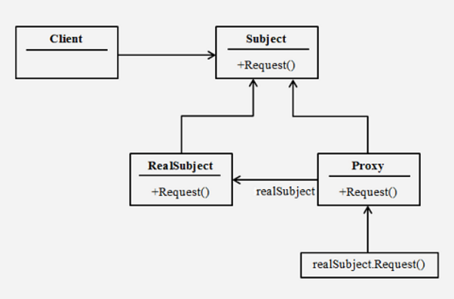
TASARIM ŞABLONUNUN GERÇEKLENMESİ
Vekil kalıp tasarım kalıbında bir gerçek nesne bir de vekil nesne vardır. Vekil nesne gerçek nesnenin fonksiyonlarını kullanır. Yani istemci, işlemini vekil nesne üzerinden yapar. Bu yüzden gerçek nesnenin yapacağı iş vekil nesnenin kararıyla belirlenir. Vekil nesne sayesinde nesneye erişim sıklıkla olmayacak ve işlem daha verimli olacaktır.
Vekil tasarım kalıbının UML diyagramı yandaki şekildedir;

Slide 6
PROXY PATTERN HAKKINDA ÖRNEKLER
Mesela; bir film sitesinden film izlenirken, filmin indirilmesi beklenmez. Arka tarafta vekil tasarım kalıbı oluşturularak parça parça işlem yapılır ve zaman kaybı önlenmiş olur. Burada film gerçek nesne (realsubject), izlenen ise vekil nesne (proxy) olur.
Örnek uygulamada bir video dosyası byte-byte kopyalanacak ve daha sonra bu kopyalanan dosya oynatılacaktır. Bunun için bir WPF (Windows Presentation Foundation) projesi açılıp, gerekli sınıflar oluşturulur.

Slide 7
//Gerçek nesne class Kopyalayici
{ string kaynak; string hedef; public Kopyalayici(string kaynak, string hedef)
{ this.kaynak = kaynak;
this.hedef = hedef; Kopyala();
} public void Kopyala()
{ //okuma stream'i FileStream streamIn = new FileStream(kaynak, FileMode.Open); //yazma stream'i FileStream streamOut = new FileStream(hedef, FileMode.Create);
//veri okuma
byte[] okunan = new byte[streamIn.Length];
streamIn.Read(okunan, 0, okunan.Length);
streamIn.Close();
//veri yazma
streamOut.Write(okunan, 0, okunan.Length);
streamOut.Close();
} }
//Proxy nesne class KopyalayiciProxy{
Kopyalayici kopyalayici;
public KopyalayiciProxy() { }
public bool Kopyala(string kaynak, string hedef)
{
bool sonuc;
if (kopyalayici == null)
{
sonuc = true;
kopyalayici = new Kopyalayici(kaynak, hedef);
}
else
{
sonuc = false;
}
return sonuc;
}
}

Slide 8
public partial class MainWindow : Window { public MainWindow() { InitializeComponent(); } KopyalayiciProxy proxy = new KopyalayiciProxy(); Stopwatch saat = new Stopwatch(); string kaynakDosya = @"D:\MTvideo.wmv"; string hedefDosya = @"D:\MTvideo1.wmv"; private void button1_Click(object sender, RoutedEventArgs e) { saat.Restart(); bool sonuc = proxy.Kopyala(kaynakDosya, hedefDosya); saat.Stop(); if (sonuc) { bilgiLabel.Content = "Kopyalandı. Süre: " + saat.Elapsed.TotalMilliseconds.ToString(); } else { bilgiLabel.Content = "Daha önceki kopya kullanılıyor. Süre: " +saat.Elapsed.TotalMilliseconds.ToString(); } //Video oynat mediaElemet1.Source = new Uri(hedefDosya); mediaElemet1.Play(); } }
<Grid> <MediaElement Height="282" HorizontalAlignment="Left" Margin="36,51,0,0" Name="mediaElemet1" VerticalAlignment="Top" Width="381" LoadedBehavior="Manual" UnloadedBehavior="Stop" Stretch="Fill"></MediaElement> <Label Content="bilgi" Height="28" HorizontalAlignment="Left" Margin="193,10,0,0" Name="bilgiLabel" VerticalAlignment="Top"></Label> <Button Content="Button" Height="23" HorizontalAlignment="Left" Margin="193,12,0,0" Name="button1" VerticalAlignment="Top" Width="75" Click="button1_Click" /> </Grid>

Slide 9
PROXY PATTERN HAKKINDA ÖRNEKLER DEVAMI
Proxy ile kullanıcıya göre yetkilendirme işlemi yapılması uygulamasıdır. Not: Bu uygulamamızda protection proxy kullanılmıştır.

Slide 10
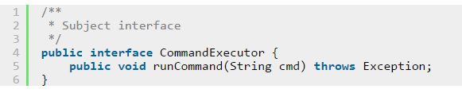
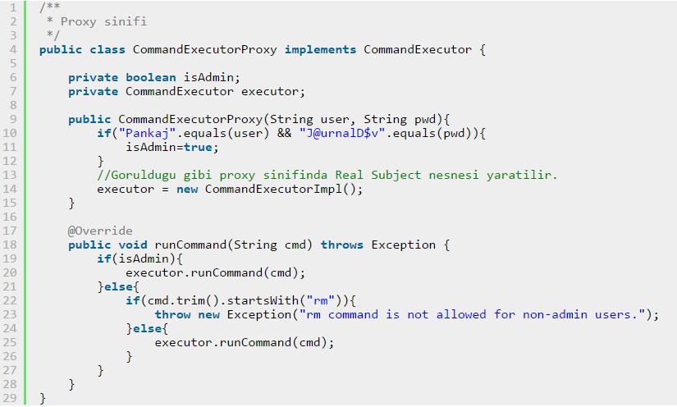
CommandExecutor Interface
Proxy Sınıfı

Slide 11
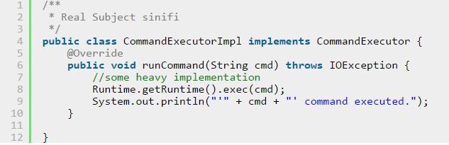
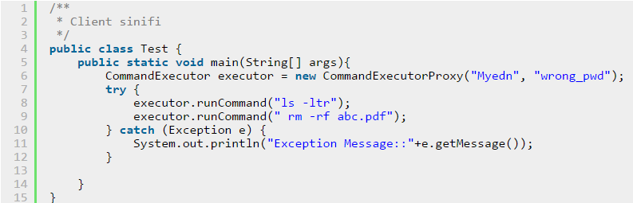
RealSubject Sınıfı
Client Sınıfı

Slide 12
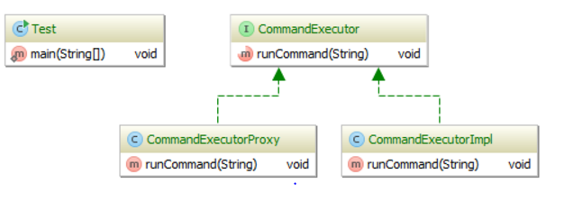
UYGULAMANIN UML DİAGRAMI

Slide 13
TEŞEKKÜRLER…

